Slide 1



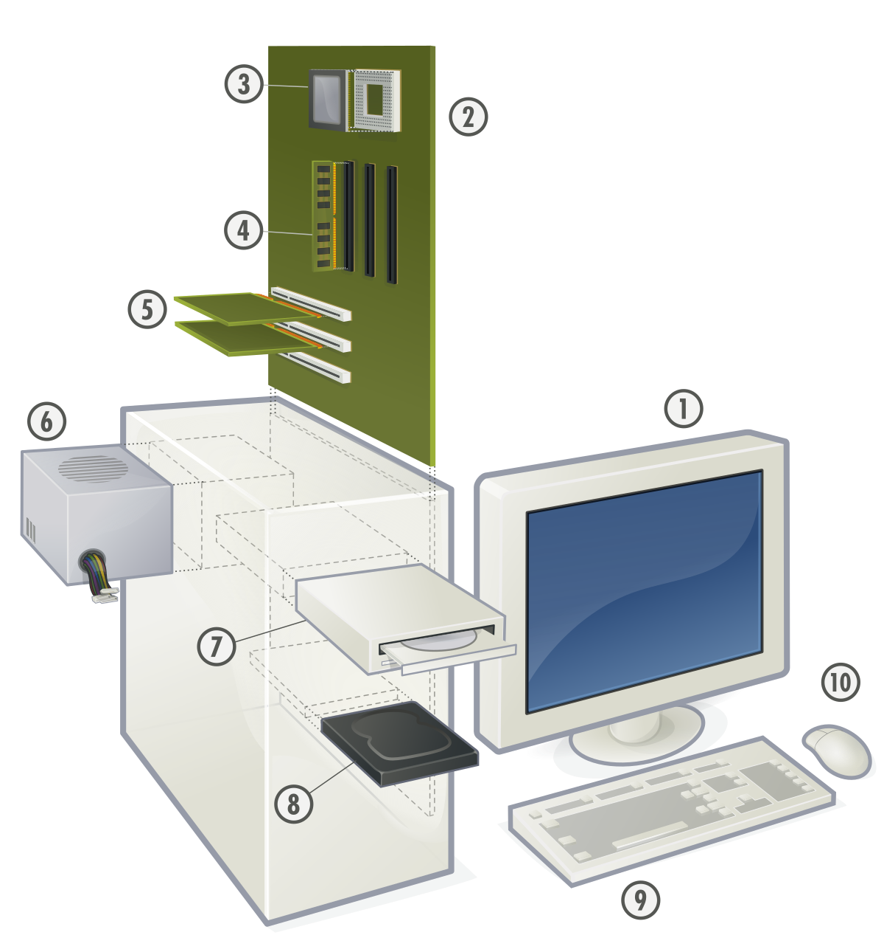



Proyectos BETA
FliSol 2023 – Sede Asunción

Slide 2
Proyectos BETA
2008

Slide 3
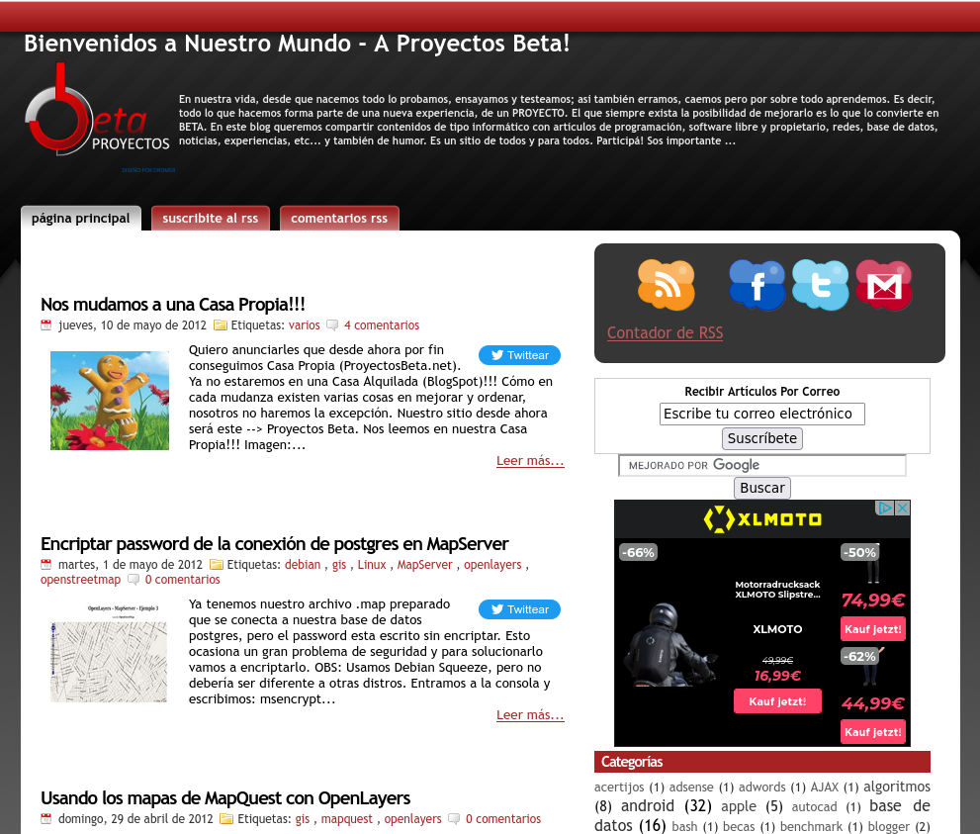
Proyectos BETA
Proyectos BETA
http://proyectosbeta.blogspot.com

Slide 4
Proyectos BETA
2012

Slide 5
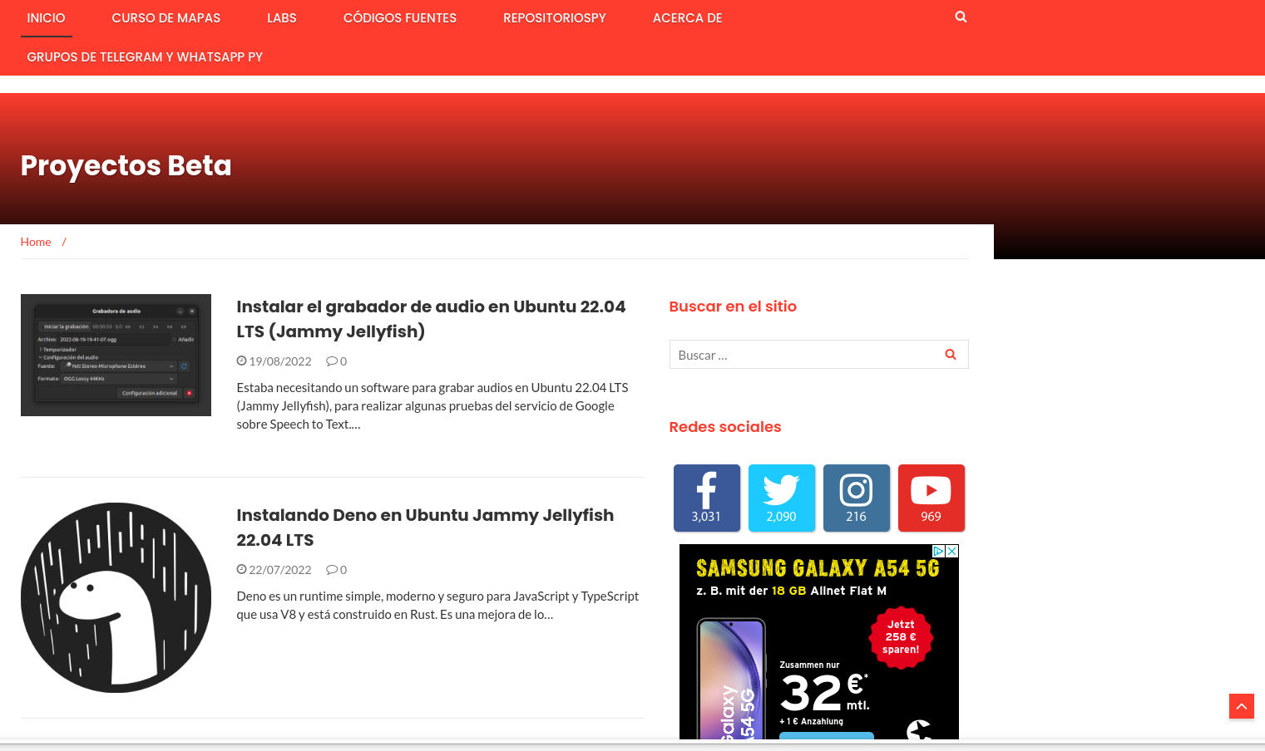
Proyectos BETA
Proyectos BETA
https://proyectosbeta.net

Slide 6
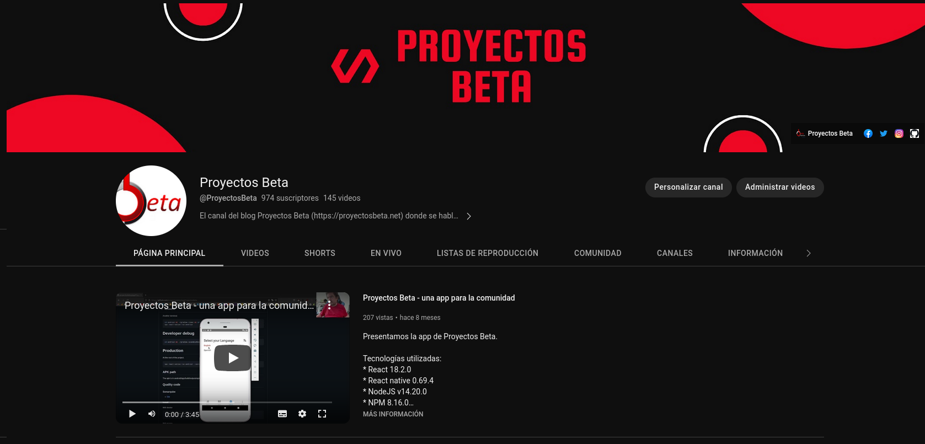
Proyectos BETA
https://www.youtube.com/proyectosbeta

Slide 7
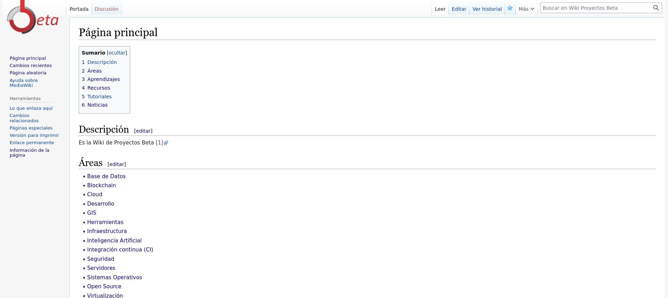
Proyectos BETA
https://wiki.proyectosbeta.net/

Slide 8
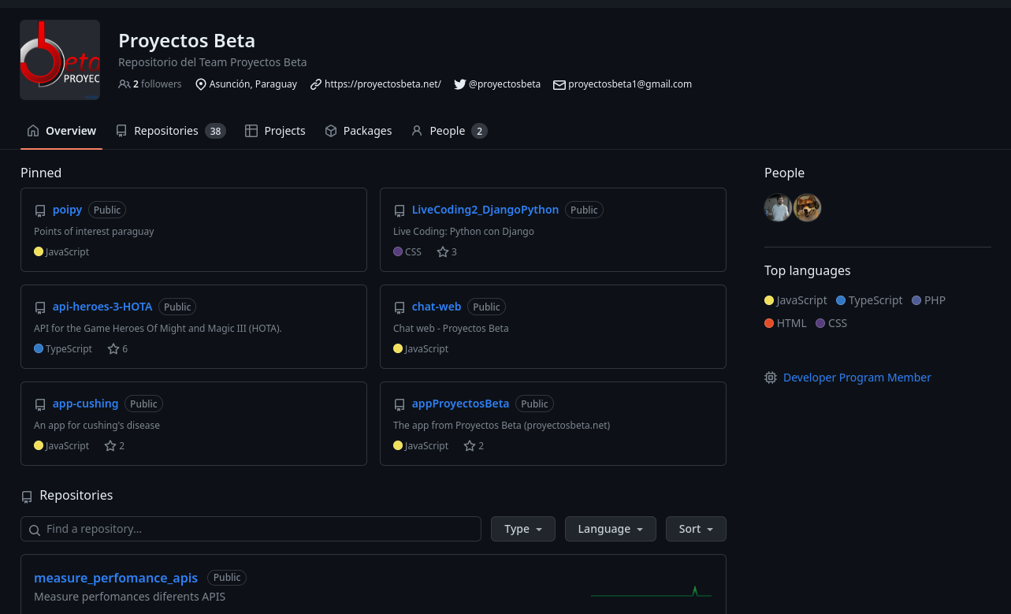
Proyectos BETA
https://github.com/proyectosbeta

Slide 9

Proyectos BETA
Facebook: @proyectosbeta1
Instagram: @proyectosbeta1
Twitter: @proyectosbeta
YouTube: @proyectosbeta
Telegram: @proyectosbeta

Slide 10

Proyectos BETA
Invitación Especial

Slide 11
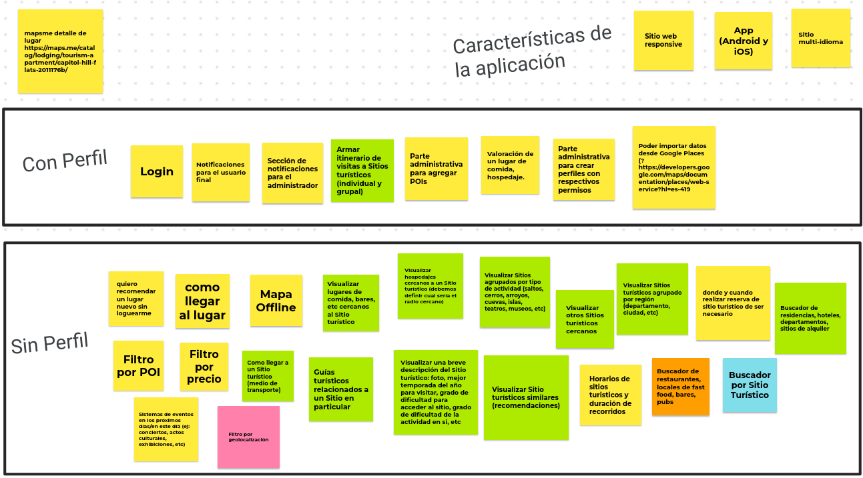
OSM PARAGUAY
Proyecto Turismo
https://t.me/osm_py

